Slide 1



Google 3

Slide 2
Google,
nos hace recordar efemérides y acontecimientos importantes que no deberían pasar desapercibidas pero gracias a esta compañía multinacional nos pone al tanto y nos instruye en cualquier tema o materia relacionada con el dia de hoy.

Slide 3


100 aniversario del Giro de Italia
5 may. 2017

Slide 4

6 de agosto de 2017
Día del Niño 2017 (Chile

Slide 5


Día Nacional de Singapur 2017
9 ago. 2017

Slide 6
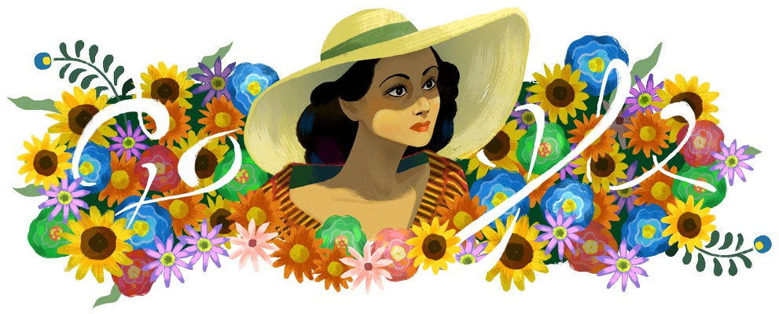
Celebrating Dolores del Rio 3 ago. 2017

Slide 7

17 de mayo de 2017
Día Nacional de
Noruega 2017

Slide 8


Slide 9
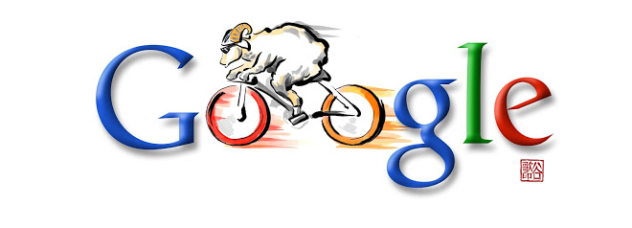
Juegos Olímpicos de Pekín 2008: Ciclismo

Slide 10

1 de agosto de 2017
Día Nacional de Suiza 2017

Slide 11

Día de la Independencia de Bolivia 2011

Slide 12

26 de julio de 2017
Día de los Abuelos 2017 (España)

Slide 13
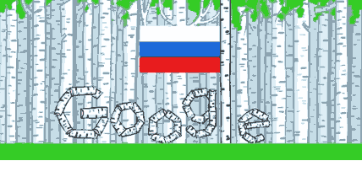

Día Nacional de Rusia 2017 12 jun. 2017

Slide 14
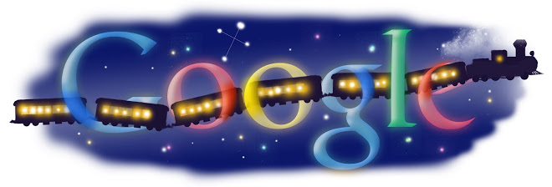
7 de agosto de 2009
Aniversario del nacimiento de Kenji Miyazawa

Slide 15
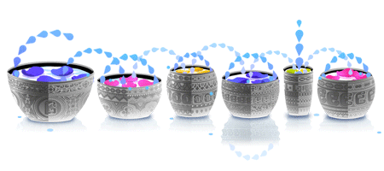
Songkran 2017
13 abr. 2017

Slide 16
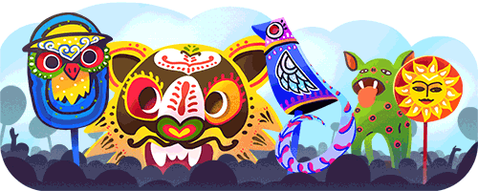
Primer día del calendario bengalí Pohela Boishakh
14 abr. 2017

Slide 17

27 de abril de 2017
Día del Rey 2017

Slide 18

Día Nacional de Colombia 2017
20 jul. 2017

Slide 19
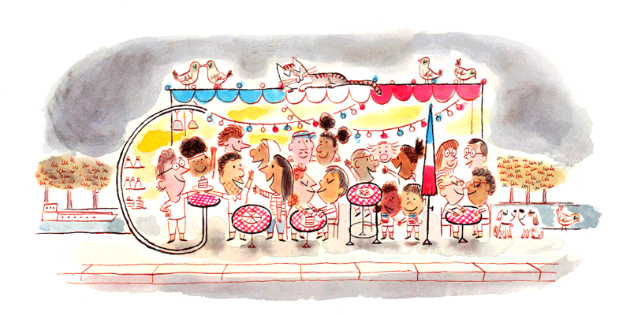
14 de julio de 2017
Día de la Bastilla 2017

Slide 20


Slide 21
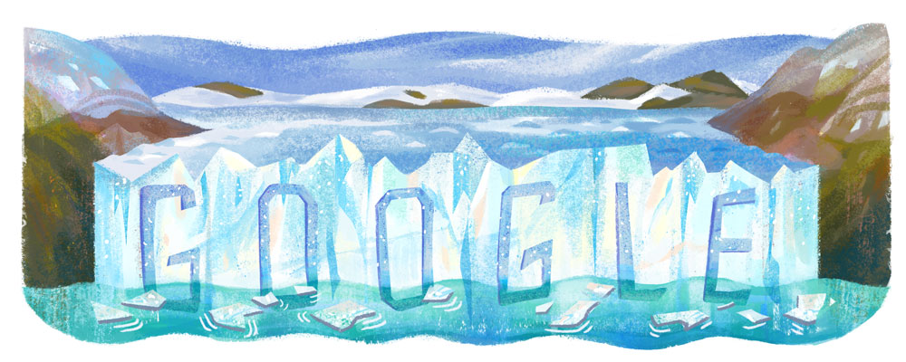
1 de mayo de 2017
80 aniversario del Parque Nacional Los Glaciares

Slide 22
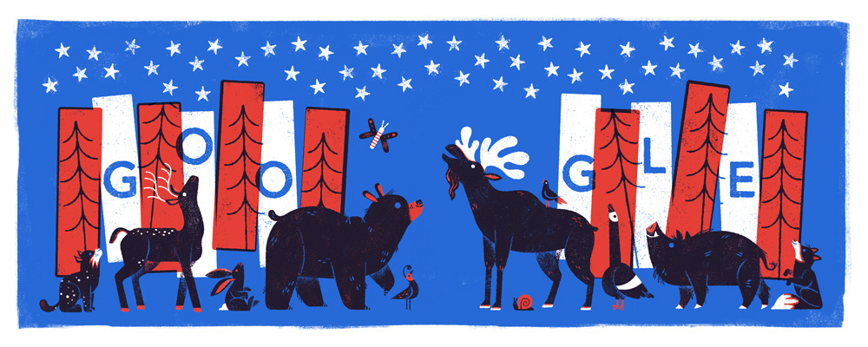
4 de julio de 2017
Día de la Independencia de Estados Unidos 2017

Slide 23
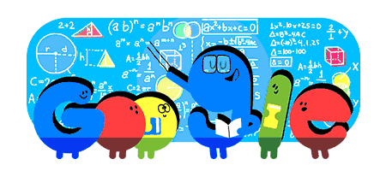
Día del Maestro 2017 (Bolivia)
6 jun. 2017

Slide 24

44.º aniversario del nacimiento del hip hop
11 ago. 2017

Slide 26

10 de agosto de 2017
Día Nacional de Ecuador 2017

Slide 27
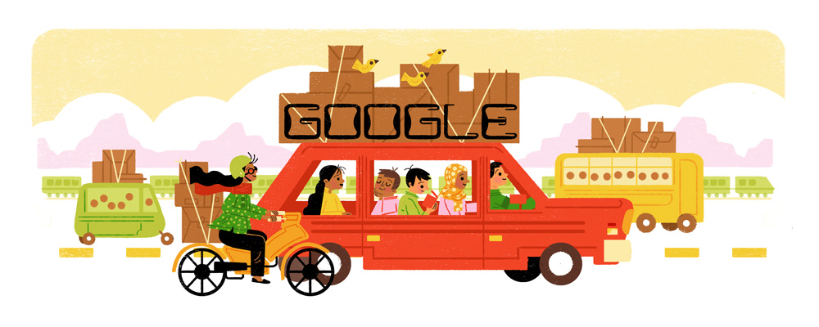
Mudik 2017
19 jun. 2017

Slide 28
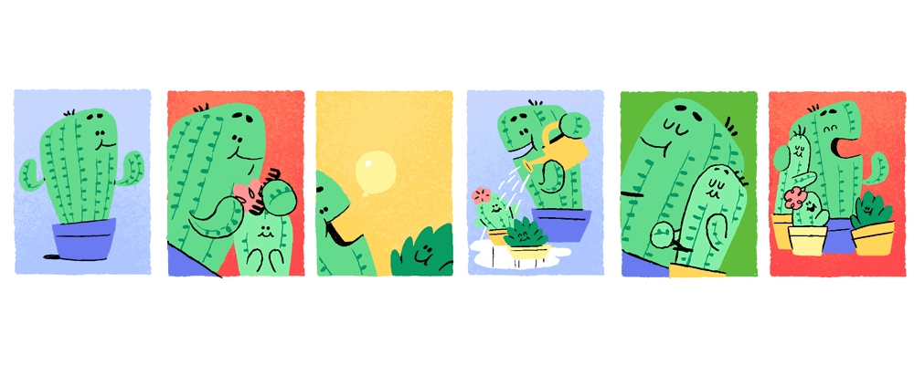
17 de junio de 2017
Día del Padre 2017

Slide 29
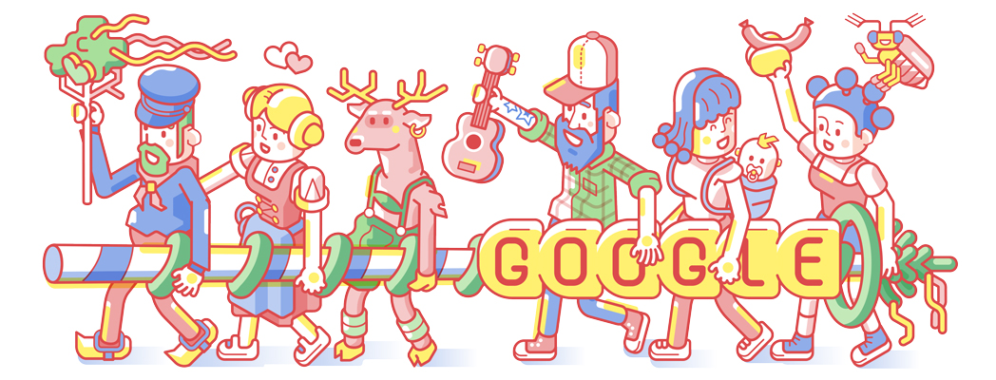
1 de mayo de 2017
Primero de Mayo (Fiestas de Mayo) 2017

Slide 31
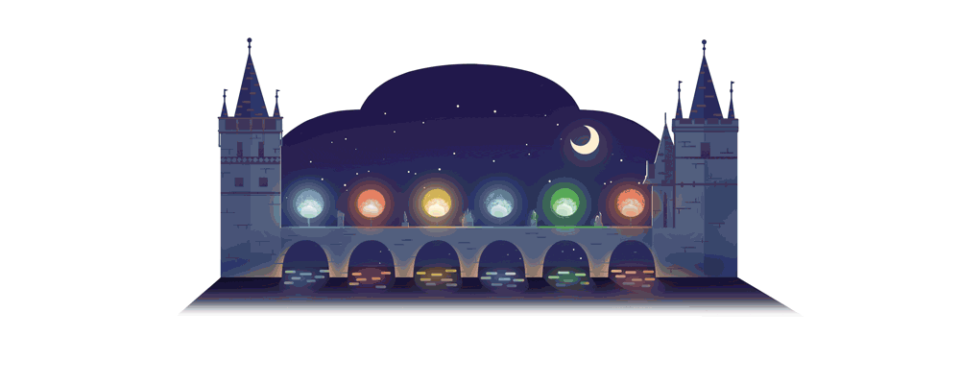
9 de julio de 2017
660 aniversario del Puente de Carlos

Slide 32
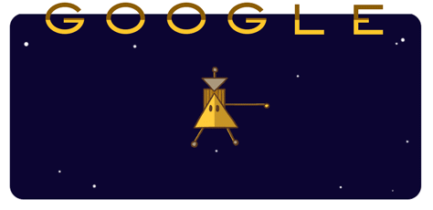
¡La nave espacial Cassini navega entre los anillos de Saturno!
26 abr. 2017

Slide 33

Festival del Barco del Dragón 2017
30 may. 2017

Slide 34
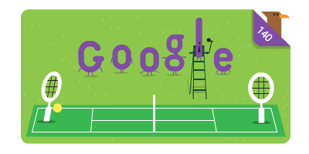
140 aniversario de Wimbledon
3 jul. 2017

Slide 36
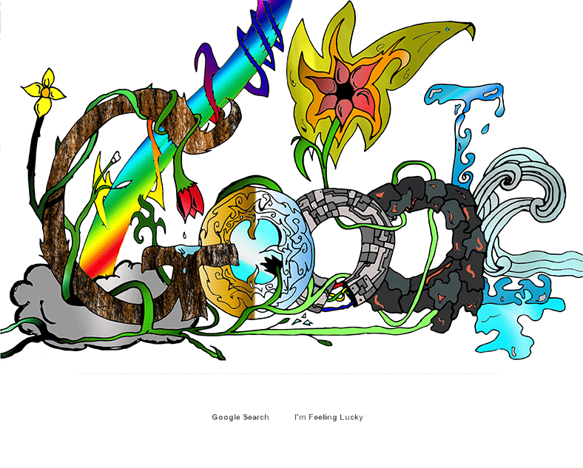

Slide 37
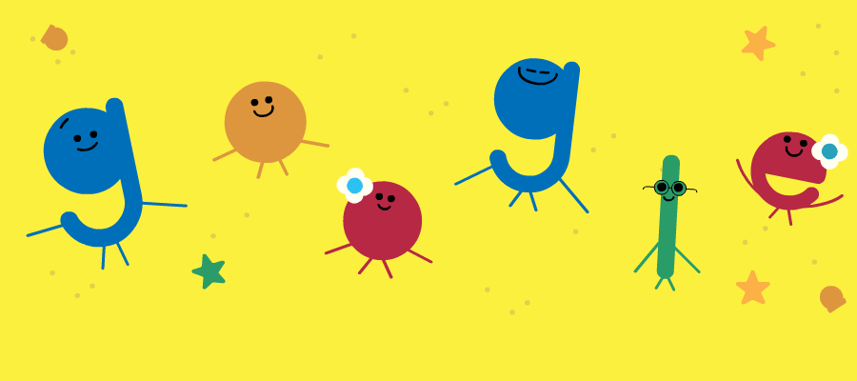
Vacaciones de 2017 climas cálidos

Slide 38

Día Nacional de Venezuela 2017
5 jul. 2017

Slide 39

Día del Padre 2017 (Taiwán)
8 ago. 2017

Slide 41
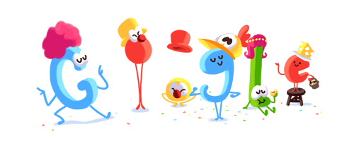
Carnaval 2017
27 feb. 2017

Slide 42
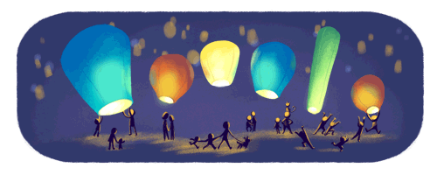
Festival de los farolillos 2017 (Taiwán)
11 feb. 2017

Slide 43

28 de julio de 2017
Día Nacional de Perú 2017

Slide 44
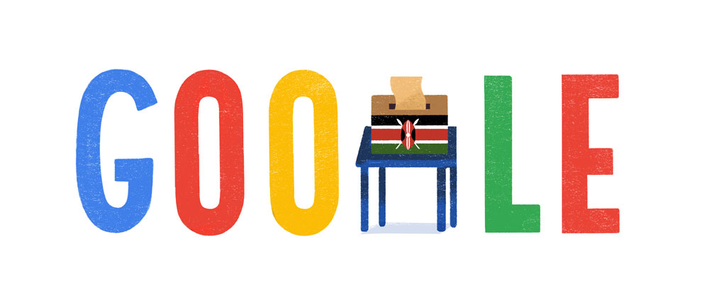
8 de agosto de 2017
Elecciones en Kenia 2017

Slide 46

29 de noviembre de 2015
42.º aniversario del reconocimiento oficial de la letra ё

Slide 47

15 de mayo de 2015
80.º aniversario de la apertura del metro de Moscú

Slide 48
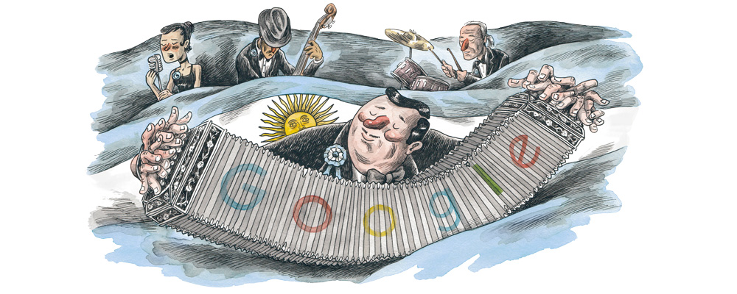
9 de julio de 2017
Día Nacional de Argentina 2017

Slide 50

24 de junio de 2017
Campeonato mundial de taekwondo del 2017 en Muju

Slide 51
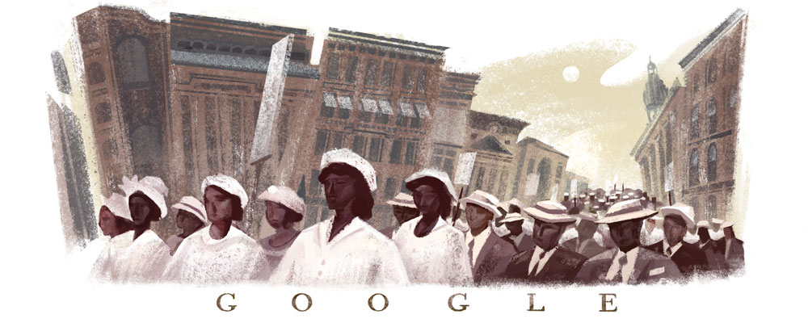
28 de julio de 2017
100.º aniversario del Desfile del Silencio

Slide 52

12 dic. 2014
100 aniversario de Platero y yo

Slide 53

Hoy es viernes, 11 de agosto de 2017
Ahora mismo son las 16:39 horas.
UN FUERTE
ABRAZO,
QUE TENGAS
UN BUEN DIA

Slide 54









¿Te ha gustado?
Puedes ver más entrando
Aquí
Además puedes recibir powerpoints en tu correo electrónico suscribiéndote aquí:
Esta presentación powerpoint ha sido creada y compartida única y exclusivamente para mispps.com

